Slide 1


ASPONA
La démocratie participative, cadre essentiel d’une communication efficace pour la protection de la nature et des océans
Marjorie JOUEN – 23 mai 2025

Slide 2
PROPOS INTRODUCTIFS
Le monde associatif n’est pas producteur de connaissances scientifiques, même si les approches Pro-Am (Professionnel/Amateur) se développent.
Il se nourrit de ces connaissances car elles ont un rôle-clé pour appuyer ses plaidoyers et lui permettre de convaincre.
Il participe significativement à la diffusion de ces connaissances au grand public, aux décideurs publiques, dans les médias, aux acteurs socio-économiques.

Slide 3
1 - Les nombreuses opportunités de communication offertes par la démocratie participative
2 – Les lacunes et les conditions de réussite pour une communication efficace

Slide 4
1 - Les nombreuses opportunités de communication offertes par la démocratie participative
1.1 – Bref rappel historique : Un cadre relativement récent (30 ans) au regard de l’émergence des politiques environnementales (50 ans)
  Loi Barnier de 1995
  Loi Vaillant de 2002
  Convention d’Aarhus de 1998
  Article 72-1 de la Constitution
  Article 11 du Traité de l’UE

Slide 5
1 - Les nombreuses opportunités de communication offertes par la démocratie participative
1.2 - De nombreuses occasions et de multiples enceintes proches du terrain :
  Enquêtes publiques sur les documents d’urbanisme (PLU) et documents stratégiques (SRADDET, DSF), en tant que PPA / agrément
  Recours contre des projets
  Participation aux commissions départementales (CDNPS, CDPENAF, CODERST, CDAC …)

Slide 6
1 - Les nombreuses opportunités de communication offertes par la démocratie participative
1.2 - De nombreuses occasions et de multiples enceintes proches du terrain :
  Participation aux COPIL de divers plans départementaux, régionaux, intercommunaux/ métropolitains (Plans de protection de l’atmosphère, Plans de gestion des déchets, plans de protection du bruit dans l’environnement, …)
  Participation aux instances de gouvernance territoriale : CESER, Agence de bassin, Comité de massif

Slide 7
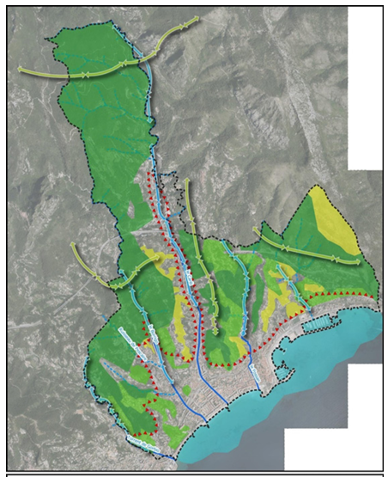
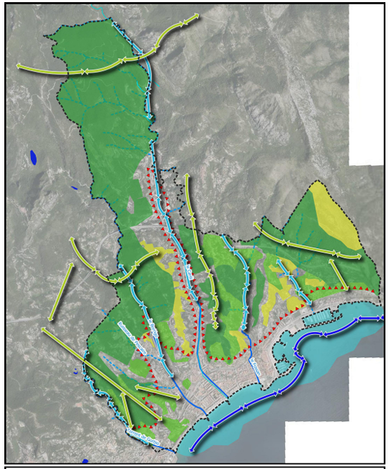
1 - Les nombreuses opportunités de communication offertes par la démocratie participative
1.3 – Quelques illustrations :
  La Trame Verte et Bleue dans les documents d’urbanisme
Avant
Après

Slide 8
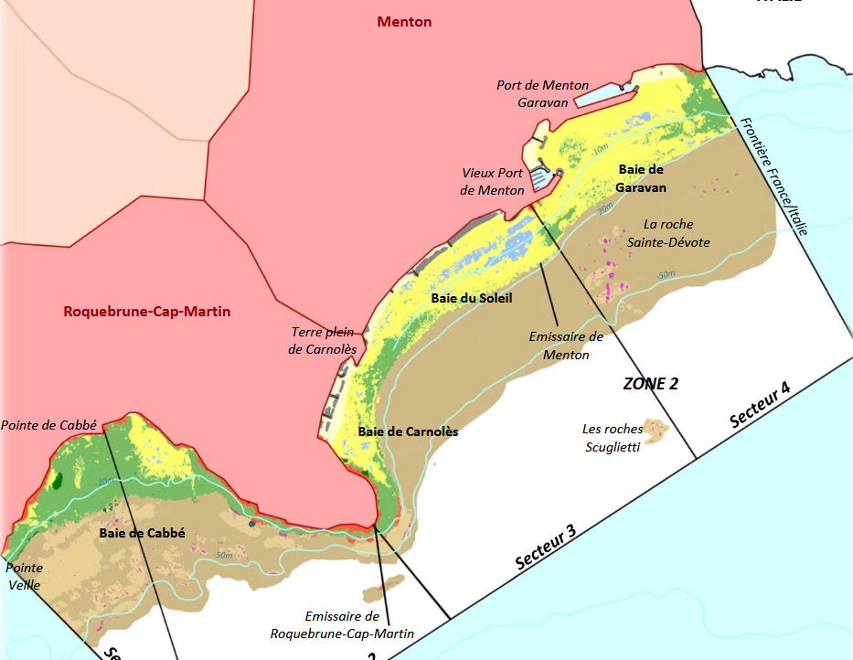
1 - Les nombreuses opportunités de communication offertes par la démocratie participative
1.3 – Quelques illustrations :
  Le « ZAN » littoral pour les aires protégées méditerranéennes - N2000 :
dans le Document stratégique de façade Méditerranée

Slide 9
1 - Les nombreuses opportunités de communication offertes par la démocratie participative
1.3 – Quelques illustrations :
  La règlementation des mouillages (grands yachts) dans les Alpes Maritimes
  La qualité des eaux de baignade (ARS, « la mer commence ici »)
  La connaissance sur la biodiversité / les risques (CEREMA et ADEME – GREC Sud)

Slide 10
2 - Les lacunes et les conditions de réussite pour une communication efficace
2.1 – Les faiblesses du monde associatif :
  Toujours les mêmes participants
  Inadéquation des canaux d’information selon les thématiques
  Retombées des « journées de sensibilisation » et autres Fêtes de la nature ?
  Dérive de comportement vers le lobbying.
  Rapport au « temps » compliqué selon les interlocuteurs

Slide 11
2 - Les lacunes et les conditions de réussite pour une communication efficace
2.2 – Des relations avec le monde de la recherche plus intuitives que rationalisées :
  Concurrence entre les sources d’information
  Risque de lassitude, de dépression ou de « trop plein » pour les destinataires.
  Production de connaissances versus expérimentation.
  Nécessité d’organiser un réseau d’informations remontantes.
  Besoin de décodage / vulgarisation (par ex, énergie, atténuateur de houle).

Slide 12
2 - Les lacunes et les conditions de réussite pour une communication efficace
2.3 – Attitude et pratiques des décideurs publics (monde administratif et politique) peu enclins à la médiation
  Non prise en compte des résultats des consultations publiques
  Surabondance de consultations avec des calendriers piégés
  Préférence pour le rapport de force au détriment de la négociation
  Abus des arguments d’efficacité par les techniciens

